Slide 1
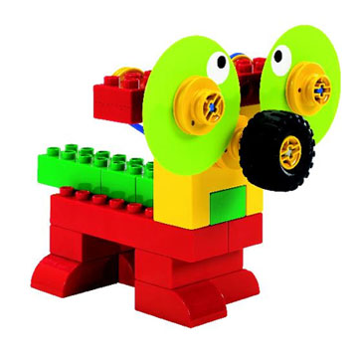
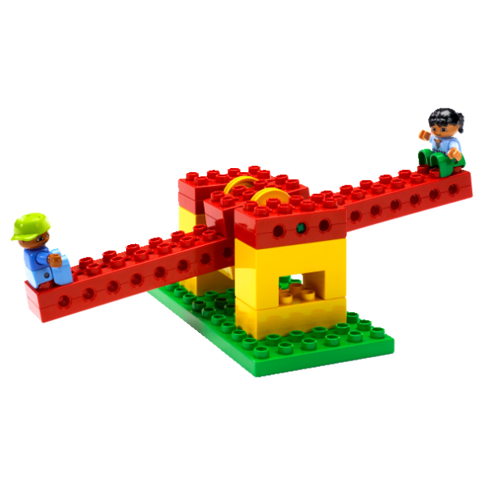
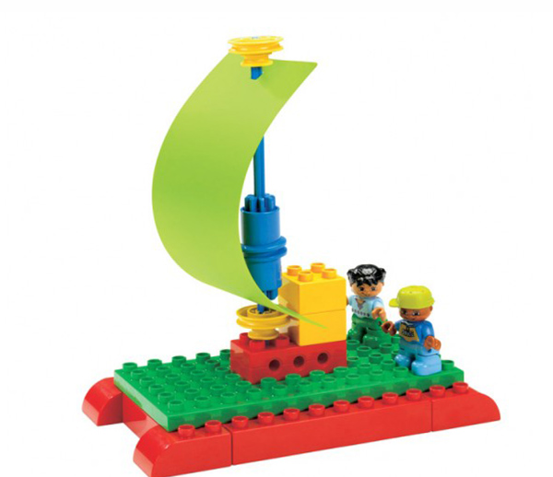
Использование LEGO конструктора «Первые механизмы» в работе с детьми старшего дошкольного возраста

Slide 2
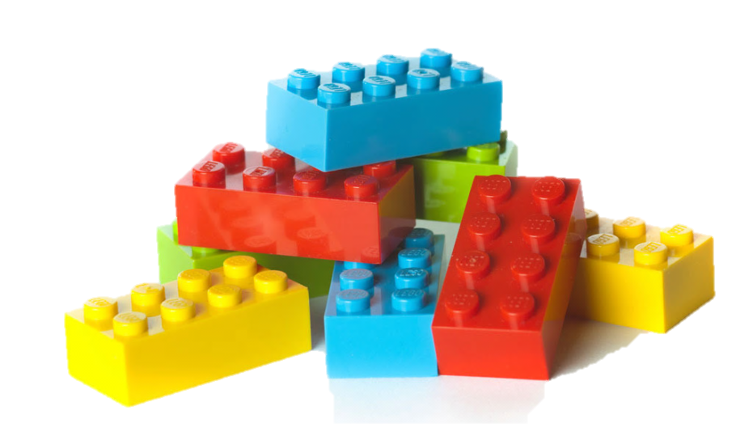
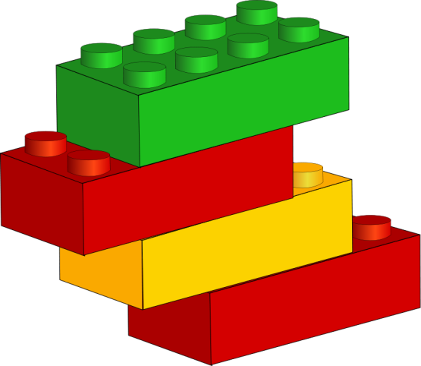
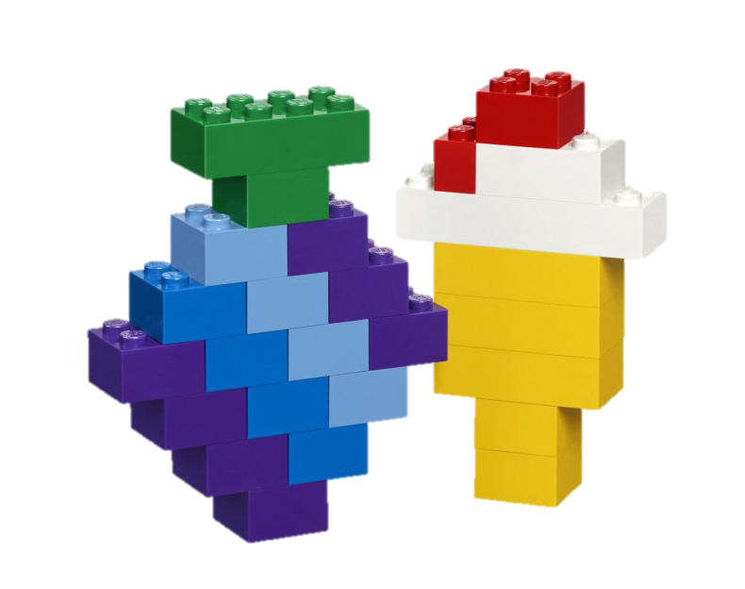
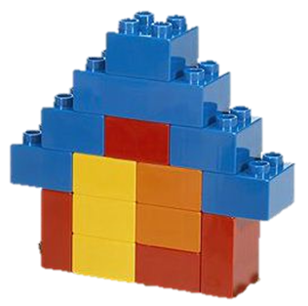
Цель программы: создание благоприятных условий для развития у дошкольников первоначальных конструкторских умений на основе LEGO-конструирования.

Slide 3
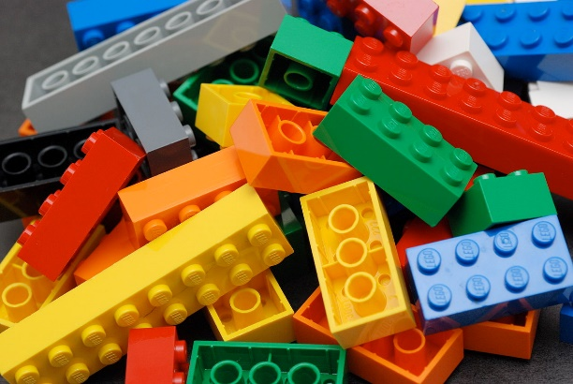
Задачи: 1. Развивать у дошкольников интерес к моделированию и конструированию, стимулировать детское техническое творчество. 2. Обучать конструированию по образцу, чертежу, заданной схеме, по замыслу. 3. Формировать предпосылки учебной деятельности: умение и желание трудиться, выполнять задания в соответствии с инструкцией и поставленной целью, доводить начатое дело до конца, планировать будущую работу. 4. Совершенствовать коммуникативные навыки детей при работе в паре, коллективе; выявлять одарённых, талантливых детей, обладающих нестандартным творческим мышлением. 5. Развивать мелкую моторику рук, стимулируя в будущем общее речевое развитие и умственные способности.

Slide 4
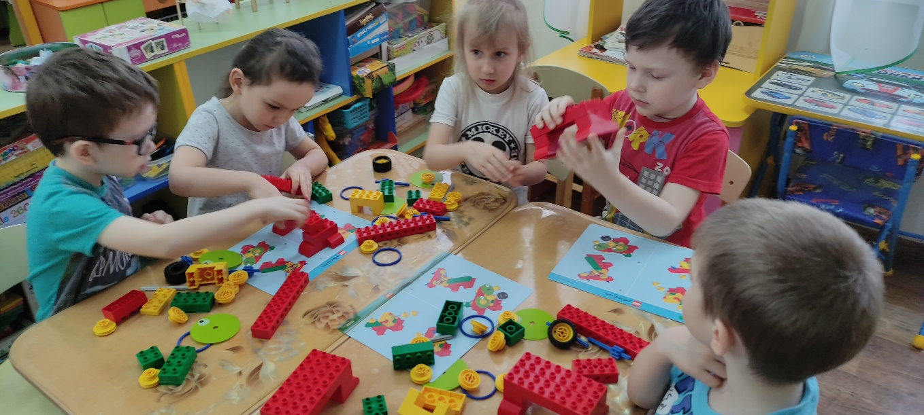
LEGO – технология – одна из современных и распространенных педагогических систем, использующая трехмерные модели реального мира и предметно-игровую среду обучения и развития ребенка.
В конструкторах LEGO содержится все необходимое для решения
поставленных перед детьми задач, которые пробуждают
у них любознательность, развивают творческую фантазию.
Во время занятий дети учатся задавать вопросы «А что, если…?»
Они формулируют гипотезы, проводят испытания построенных
моделей.

Slide 5
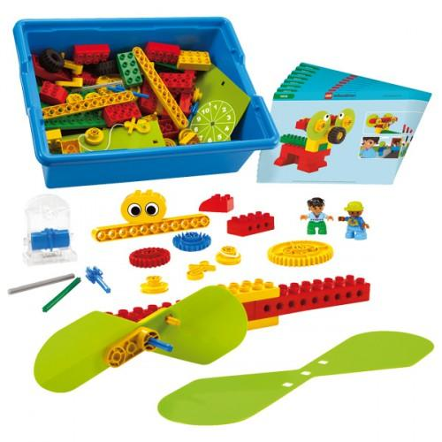
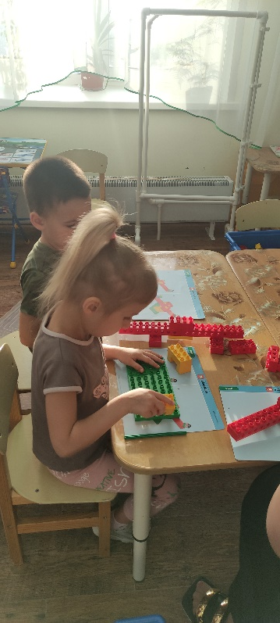
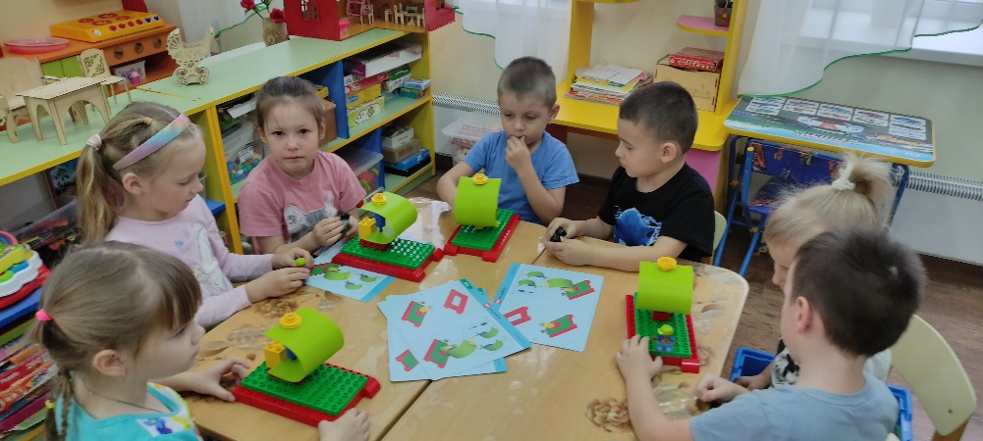
Что представляют собой наборы?
На занятиях использовались различные игровые формы и приёмы. Работая на занятиях, дети пользовались знаниями, полученными на занятиях по математике, окружающему миру, развитию речи, а так же углубляли их.

Slide 6
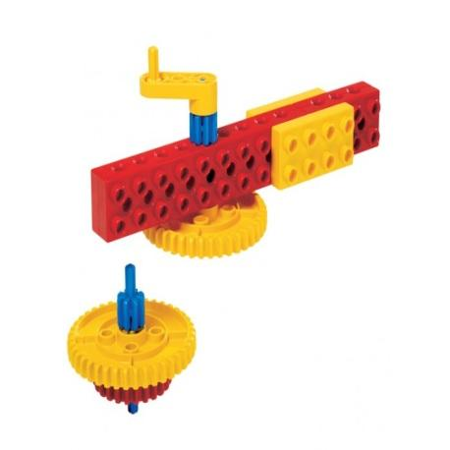
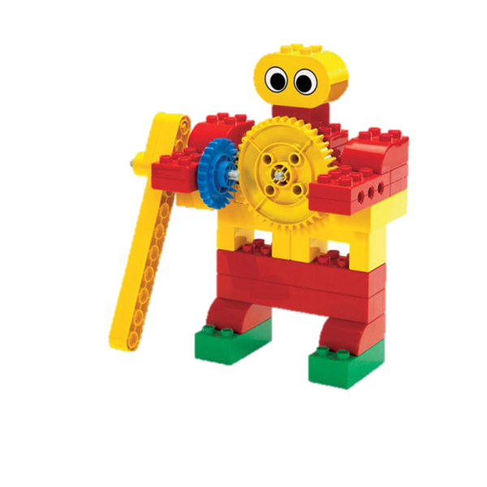
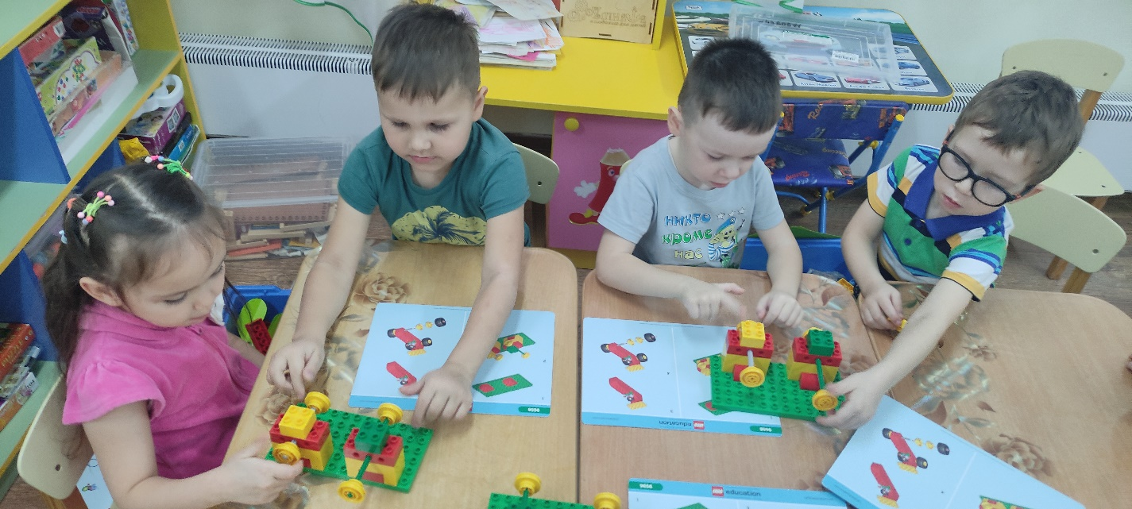
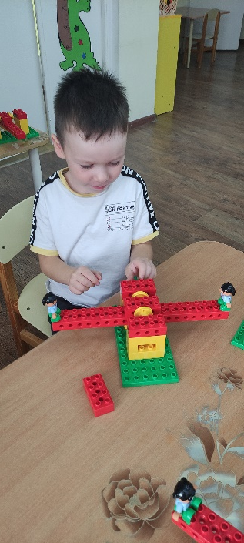
При создании конструкции дети сначала анализировали образец либо схему постройки, находили в постройке основные части, называли и показывали детали, потом определяли порядок строительных действий, затем конструировали постройку. После выполнения каждого отдельного этапа работы дети совместно с педагогом проверяли правильность соединения деталей, сравнивали с образом или схемой. Затем каждую постройку дети постарались обыграть.

Slide 7
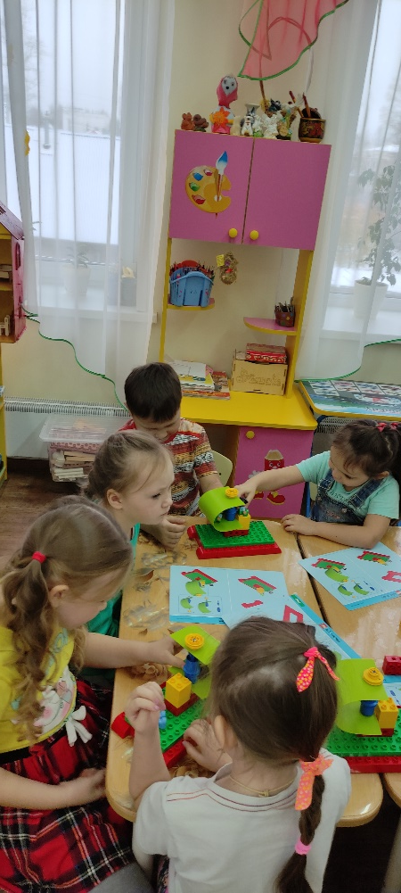
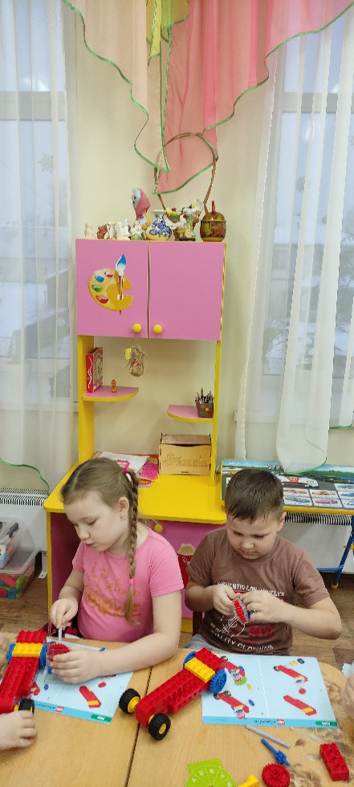
В процессе LEGO-конструирования у детей активно развивались математические способности, в результате пересчёта деталей, блоков, крепления, вычисляя необходимое количество деталей, их форму, цвет, длину.

Slide 8
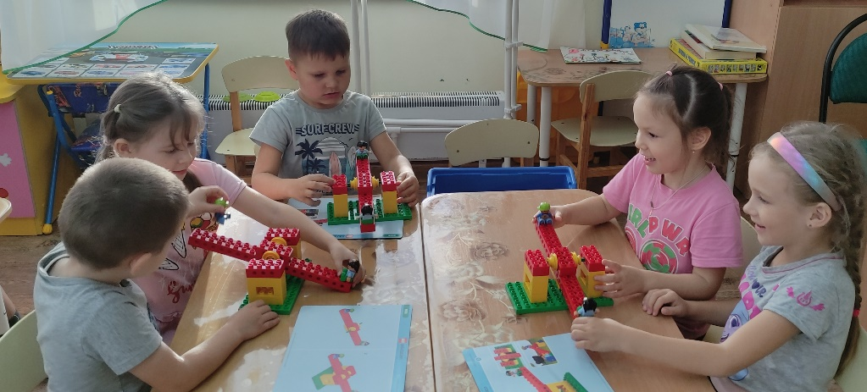
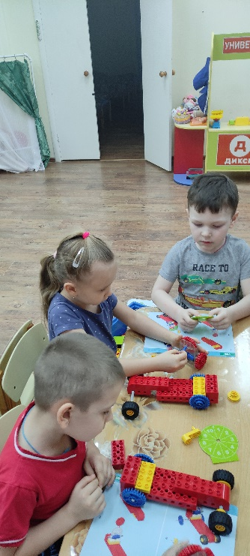
В процессе занятий с конструкторами идет работа над развитием интеллекта воображения, мелкой моторики, творческих задатков, развитие диалогической и монологической речи, расширение словарного запаса. Особое внимание уделяется развитию логического и пространственного мышления. Дети учатся работать с предложенными инструкциями, формируются умения сотрудничать с партнером, работать в коллективе.

Slide 9
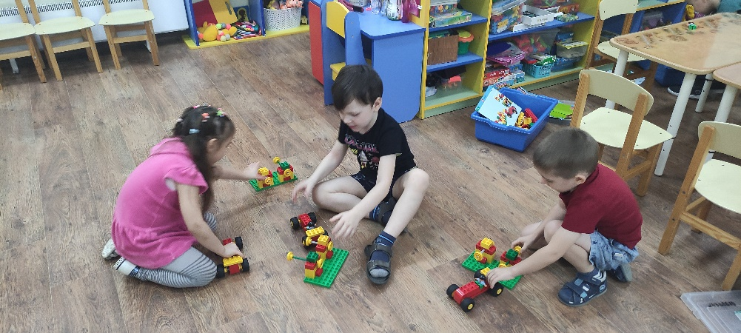
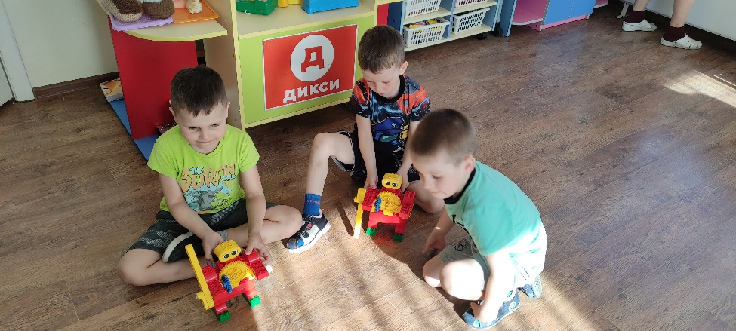
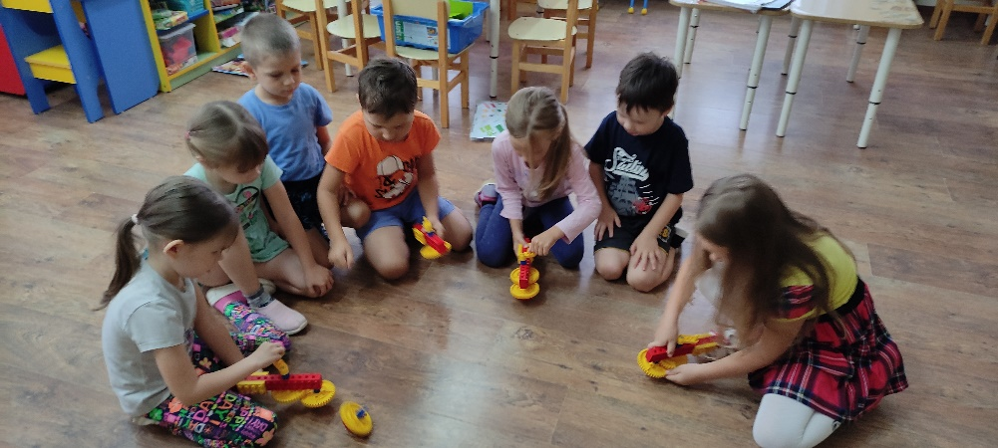
LEGO конструкторы - позволяют развивать индивидуальные творческие способности детей, накапливать опыт в процессе выполнения заданий, учить анализировать постройки, оценивать свою работу и обыгрывать её.
Ветряная мельница и качели, созданные по замыслу детей

Slide 10
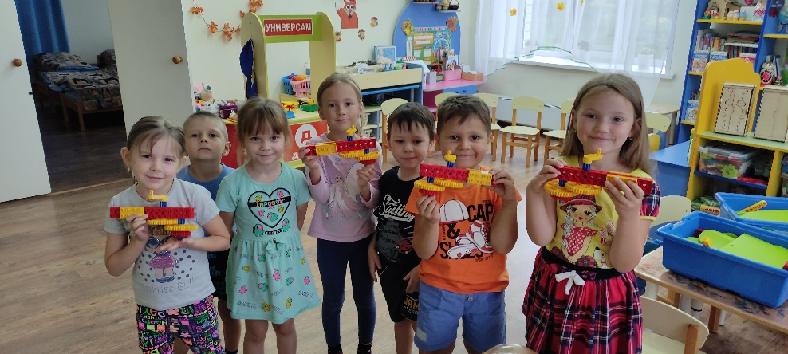
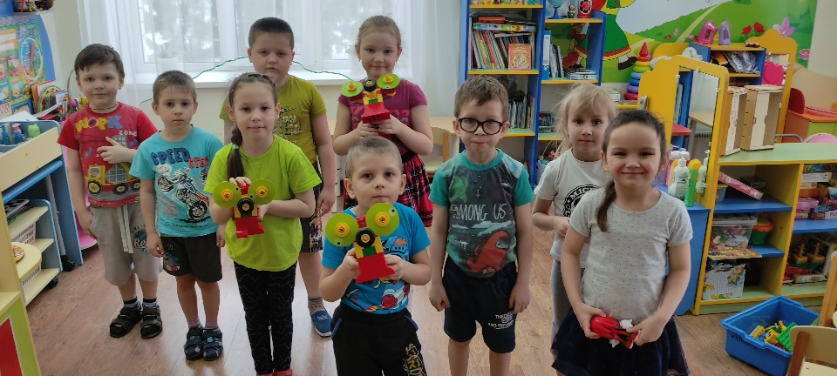
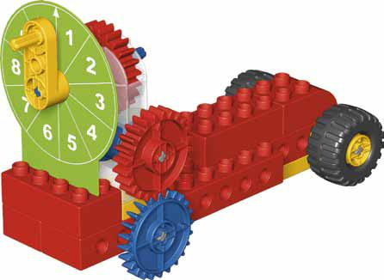
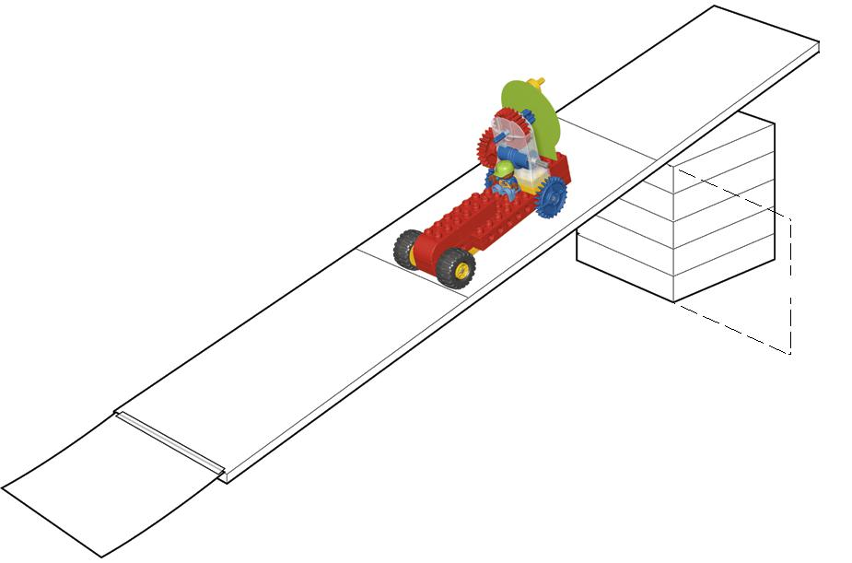
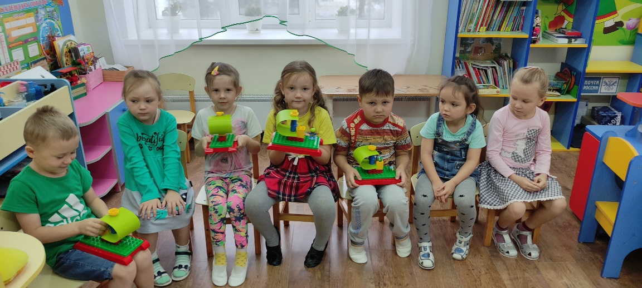
У детей Имеются представления: 1.о деталях конструктора и способах их соединении; 2.об устойчивости моделей в зависимости от ее формы распределения веса; 3.о зависимости прочности конструкции от способа соединения ее отдельных элементов; 4.о связи между формой конструкции и ее функциями.
ИЗМЕРИТЕЛЬНАЯ МАШИНА И ЕЁ ИСПЫТАНИЯ

Slide 11
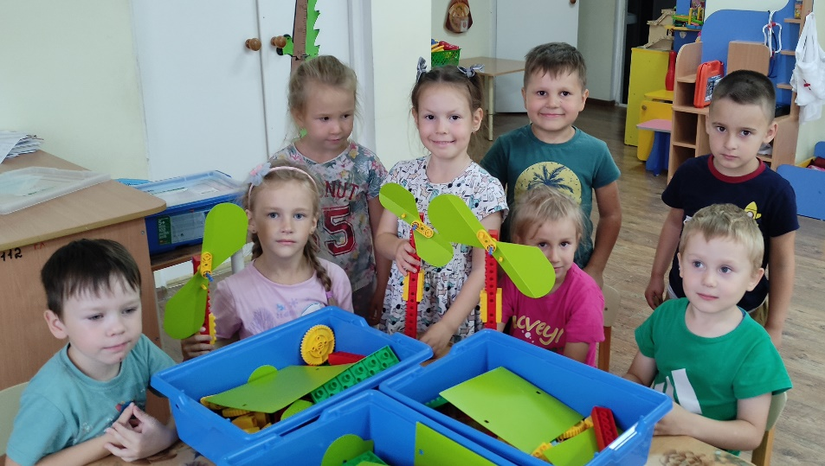
На сегодняшний день у детей сформировалось положительное отношение к конструированию, они самостоятельно могут собрать все модели, которые даны в комплекте заданий. С интересом придумывают и создают свои модели обыгрывают их и рассказывают о своих постройках товарищам. Они учатся работать в команде, распределять обязанности и договариваться.

Slide 12
ВЫВОД: Используя конструкторы «LEGO» в работе воспитателя можно реализовать все пять образовательных областей, определенных ФГОС дошкольного образования

